Slide 1
Я – Карл Реннер
Выполнила студентка 1 курса группа Б-Э-13 Коноплева Светлана

Slide 2
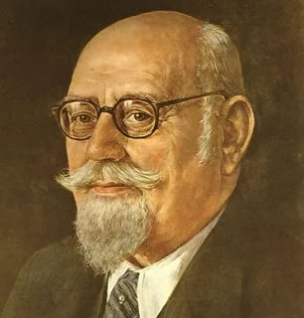
Карл Ре́ннер — австрийский политический деятель, социал-демократ и теоретик австромарксизма, первый федеральный канцлер Австрии после распада Австро-Венгерской империи и первый президент Австрии после Второй мировой войны.

Slide 3
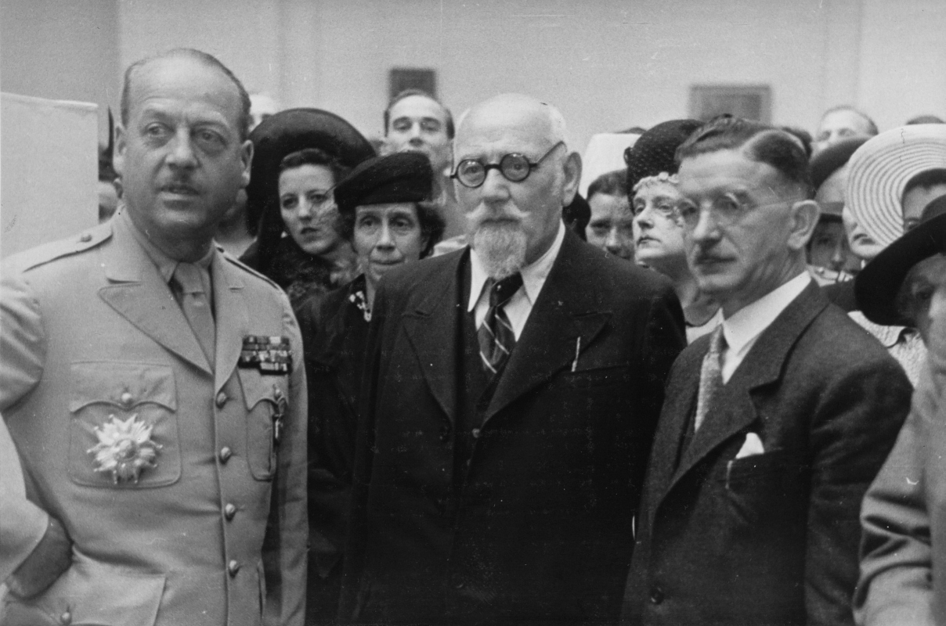
Биография
Я родился 14 декабря 1870 года в городе Бржецлав, Чехия. Получил юридическое образование в Вене. Имею степень доктора права. С 1896 года являюсь библиотекарем парламента и пользуюсь его фондами для своих исследований. В 1894 году стал членом социал-демократической партии. С 1907 года являюсь депутатом парламента. Участвовал в создании первой Австрийской республики. В период с 1918 по 1920 год занимал пост канцлера и главы Государственного совета.

Slide 4
Во время Второй мировой войны вел антифашистскую деятельность. После освобождения Австрии стал канцлером первого общекоалиционного временного правительства. Затем по согласию всех партий 20 декабря 1945 года избран президентом Австрии.
Я являлся лидером австрийской социал-демократии и II Интернационала, а также видным теоретиком австромарксизма. Автор нескольких работ по проблеме национального вопроса. Придерживался идеи многонационального государства в виде демократической федерации на основе политического и культурного равноправия меньшинств. Также являюсь автором текста песни «Германская Австрия, чудесная земля», являвшейся де факто гимном Австрийской республики.

Slide 5
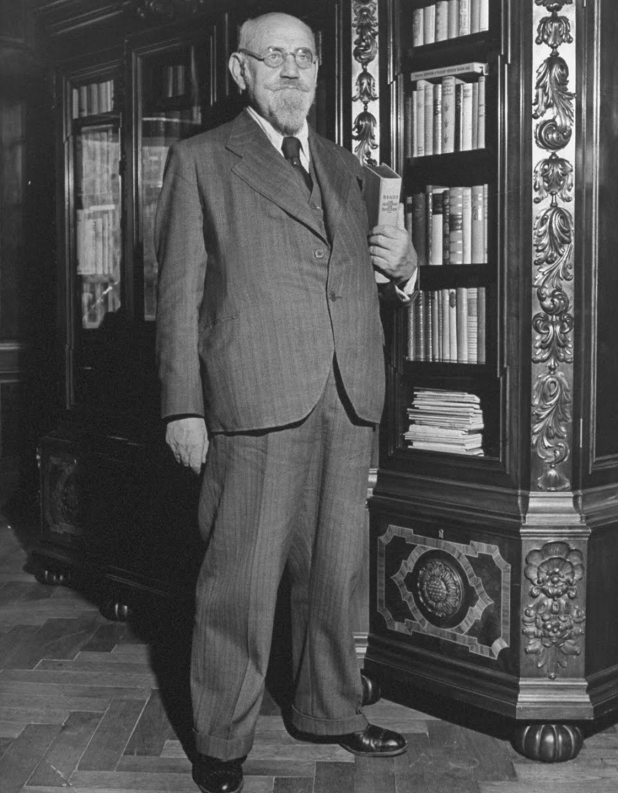
Большую часть своей жизни чередовал политические обязательства социал-демократа и аналитическую дистанцию академический ученый. Центральное место в моей академической работе занимает проблема соотношения частного права и частной собственности.
Я стал одним из основоположников дисциплины социологии права . В своем учении разработал марксистскую теорию института частного права. Утверждал, что разделение публичного и частного права является порождением капитализма, посредством которого государство обеспечивает соблюдение интересов владельцев капитала.

Slide 6
Основными теоретическими проблемами для меня были соотношение реформы и революции, попытка найти «третий путь» продвижения к социализму, находящийся между революционным и реформаторским путями развития. Попыткой их разрешения стала моя книга «Теория капиталистического хозяйства. Марксизм и проблема социализирования» (1924). Я доказывал, что процесс социально-экономических преобразований буржуазных отношений в социалистические происходит еще в недрах капитализма, на основе «социализации» производства и обращения (развитие местного самоуправления, коммунального хозяйства, создание кооперативов в промышленности и сельском хозяйстве). Отмечая факты обособления капитала-функции от капитала-собственности, считаю, что при помощи созданной самим ходом развития капитализма банковской и кредитной системы можно совершить коренные изменения в отношениях собственности, лишив собственников капитала через банки на первых порах хотя бы частично прибавочной стоимости в форме процентов, дивидендов и ренты через ограничение среднего размера процента и предпринимательской прибыли до крайних пределов. Само развитие капитализма, по моему мнению, с расширением рынка за пределы национальных границ приведет к организации таких банковских объединений, которые могут осуществлять социализацию капитала в мировом масштабе.

Slide 7
Спасибо за внимание!

